Slide 1

Київський коледж зв’язку
Курсова робота на тему: Інформаційна система «Товарообіг кафе»
Підготував студент групи РПЗ-23б
Мірошніченко А.Ю.
Керівник Андрійченко Т.Р.
Київ 2025

Slide 2
2
Мета
Метою даної курсової роботи є проєктування та розроблення бази даних для обліку товарообігу кафе, яка забезпечить ефективне управління товарними запасами, контроль надходження та реалізації продукції. Розроблена система може бути використана в кафе та інших закладах громадського харчування для підвищення ефективності управління бізнес-процесами.

Slide 3
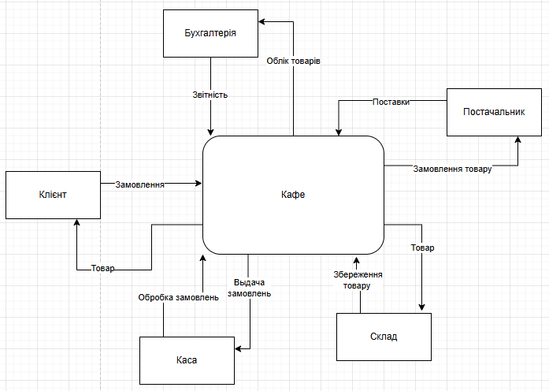
3
Діаграма DFD-0 інформаційної системи «Товарообіг кафе»

Slide 4
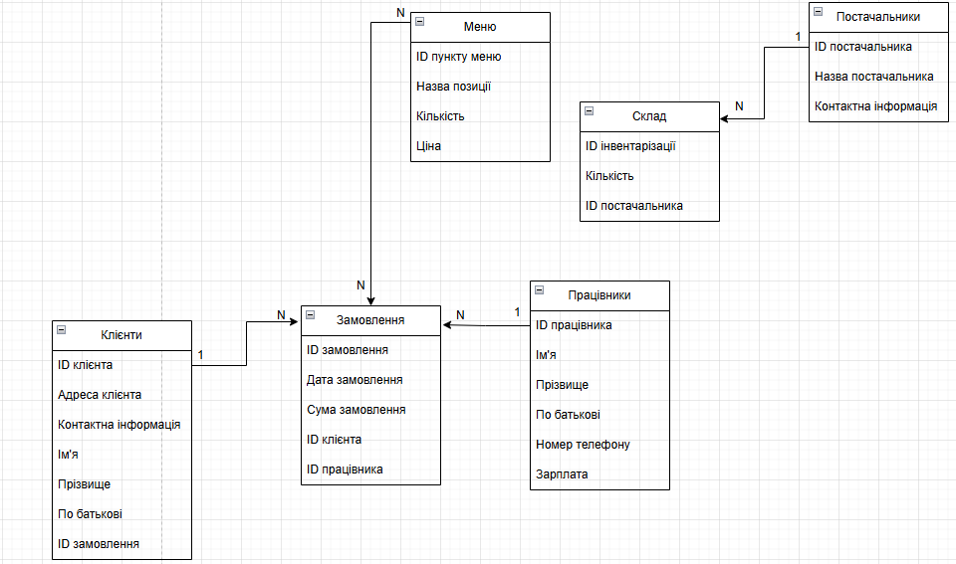
5
Схема БД інформаційної системи «Товарообіг кафе»

Slide 5
4
Демонстрація роботи

Slide 6
6
Висновки
У курсовій роботі проаналізовано товарообіг кафе, спроєктовано базу даних та розроблено інформаційну систему для управління клієнтами, автоматичного розрахунку вартості та зарплат, і пошуку за критеріями, що підтверджує важливість СУБД для автоматизації обліку. В процесі отримано практичні навички проєктування БД, розробки ІС зі зручним інтерфейсом та нормалізації даних. Практичне значення розробленої ІС полягає в автоматизації управління даними клієнтів, підвищенні ефективності та зменшенні помилок.

Slide 7
ДЯКУЮ ЗА УВАГУ

